Slide 1
COMERCIO ELECTRÓNICO
COLEGIO DE BACHILLERES PLANTEL 26 SAN LUIS IV
4°¨A¨- Informática
Rodríguez Morin Estefano Alessandro

Slide 2

Comercio electrónico
El comercio electrónico, también conocido como e-commerce​ o bien comercio por internet o comercio en línea, consiste en la compra y venta de productos o de servicios a través de medios electrónicos, tales como redes sociales y otras páginas web.

Slide 3
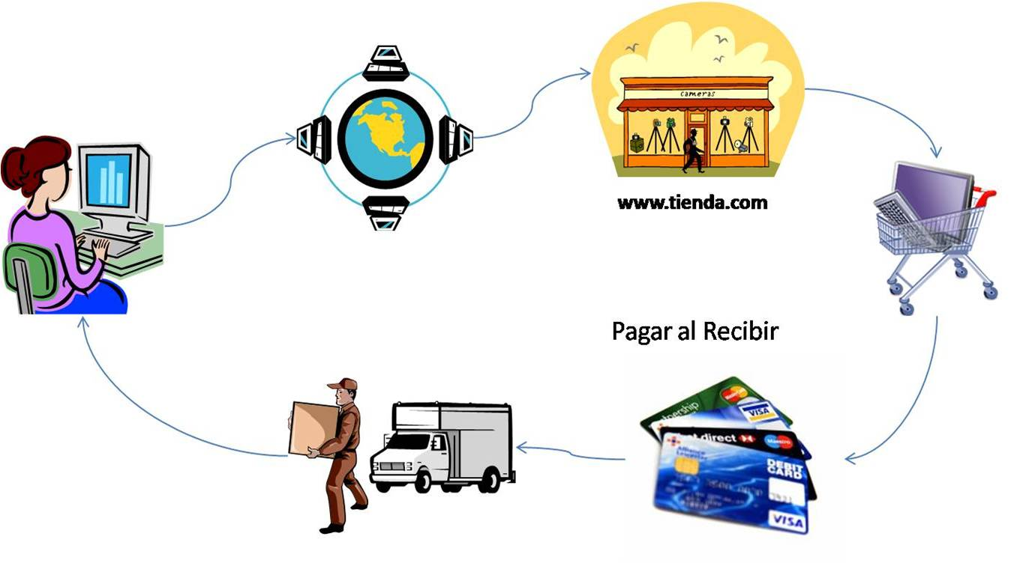
Objetivo del comercio electrónico
Objetivos: Las empresas más innovadoras se están beneficiando de la gran oportunidad que supone el Comercio Electrónico a través de Internet. Les permite optimizar, ampliar y extender su capacidad de hacer negocio, mejorando la información y servicios que pueden proporcionar a sus clientes.

Slide 4
Características del comercio electrónico
1. Espacio virtual
2. Virtualidad
3. Tipo de productos/servicios
4. Clientes
5. Contacto con el receptor
6. Interacción
7. Personalización

Slide 5
COMERCIO ELECTRÓNICO
VENTAJAS | DESVENTAJAS
1.Obtención de mayor número de clientes gracias al aumento de visibilidad que permite Internet. 2.Coste de inicio mucho menor que un negocio tradicional. 3.Mayor facilidad de mostrar los productos. 4.Mayor facilidad y rapidez para encontrar los productos para el comprador. 5.Ahorro de tiempo 6.Optimización del tiempo dedicado el negocio y a la atención al cliente para el empresario. 7.Facilidad para implementar y desarrollar estrategia de marketing basadas en descuentos. 8.Posibilidad de ofrecer mucha más información al comprador. | La competencia es mucho mayor, por lo que cualquiera puede vender algún producto. Fraude cibernético Todavía hay muchos consumidores reacios a comprar sin ver el producto y que no confían en los pagos online. Los gastos de envío son caros cuando el volumen de negocio es pequeño, y esto es un gran desventaja para los negocios pequeños. La fidelización del cliente es mucho más difícil y exige una estrategia profesional. Promocionar una tienda online exige más trabajo personal.

Slide 6
Ejemplos de comercio electrónico
Amazon, el ejemplo de comercio electrónico más típico
Staples
Dell
eBay
ThinkGeek
Mercado Libre

Slide 7
Tipos de comercio electrónico
Tipos de comercio electrónico según su modelo de negocio
Publicidad Online
Suscripción
Por afiliación
Tienda online
Freemium
Crowdfunding
Crowdsourcing
Tipos de ecommerce según su plataforma
Social Ecommerce
Mobile Ecommerce
Ecommerce propias
Ecommerce opensource
Ecommerce en plataformas de terceros
Tipos de ecommerce por producto
Ecommerce de servicios
Ecommerce de productos digitales
Ecommerce de productos físicos

